Slide 1
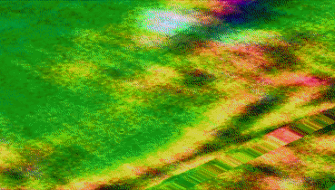
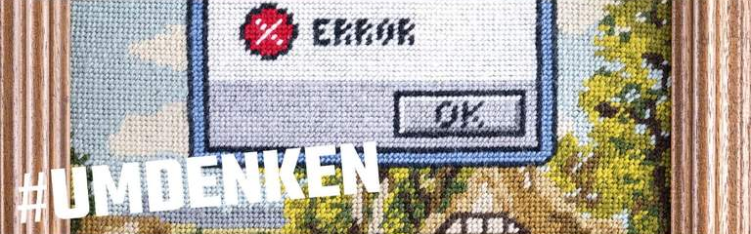
source: VHS REGION Lüneburg
Willkommen zur #Umdenkbar
Gleich gehts los.
Notes:
ich möchte mit einen Geschichte anfangen.

Slide 2
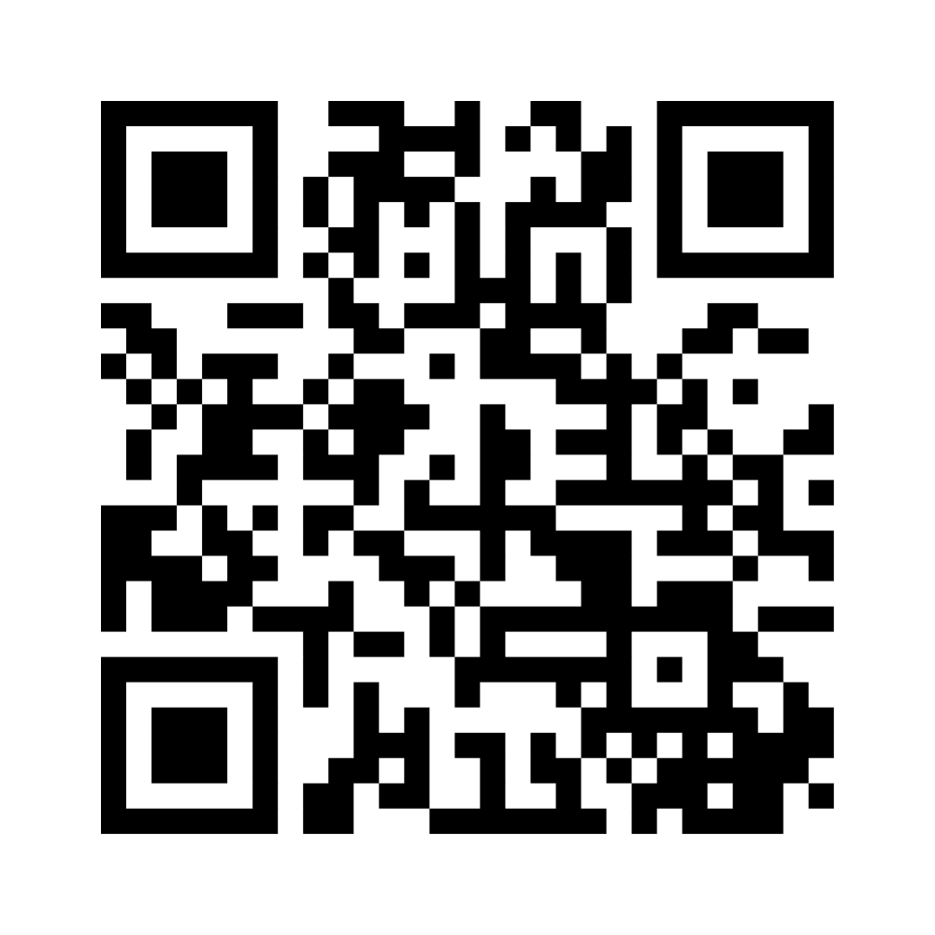
Interaktiver Vortrag
Notes:
ich möchte mit einen Geschichte anfangen.

Slide 3
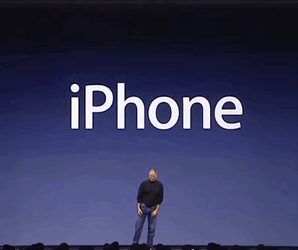
source: Apple
2007
Notes:
ich möchte mit einen Geschichte anfangen.

Slide 4
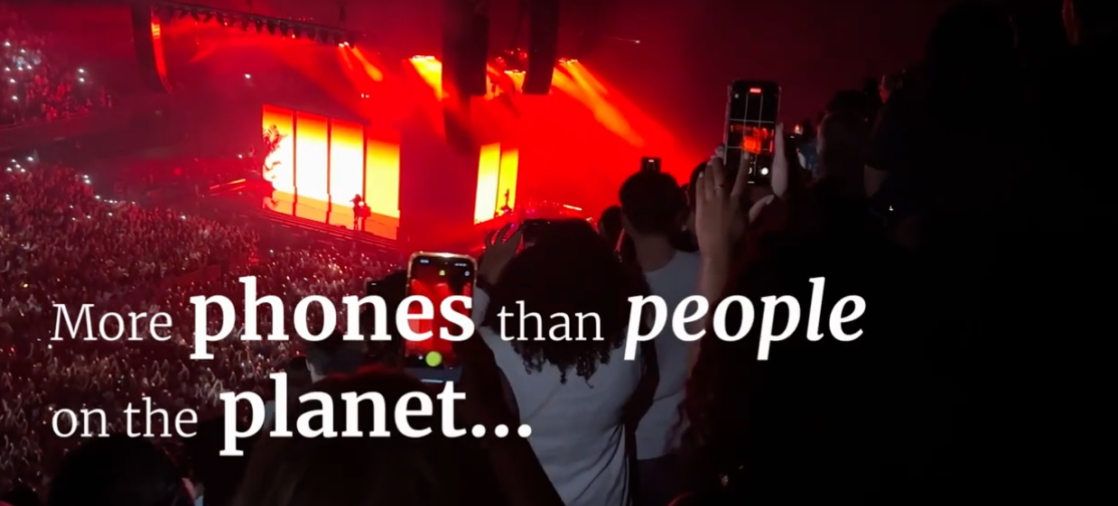
source: Fairphone

Slide 5
source: Fairphone

Slide 6
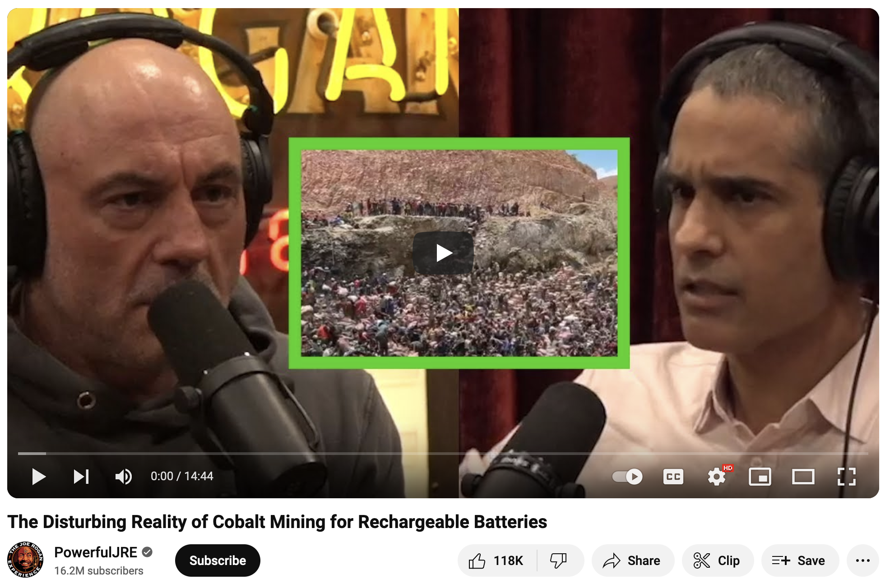
Siddharth Kara - Cobalt Mining
source: Spotify

Slide 7
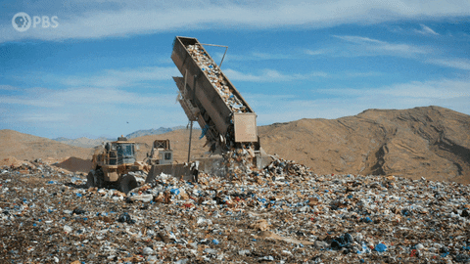
Wir haben ein Müllproblem!
source: Pexels

Slide 8
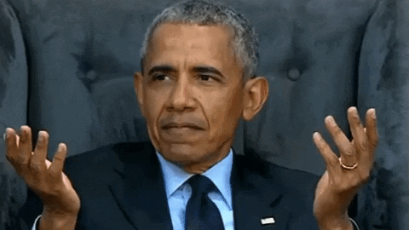
source: giphy

Slide 9
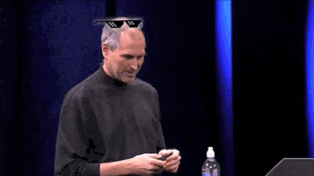
source: giphy

Slide 10
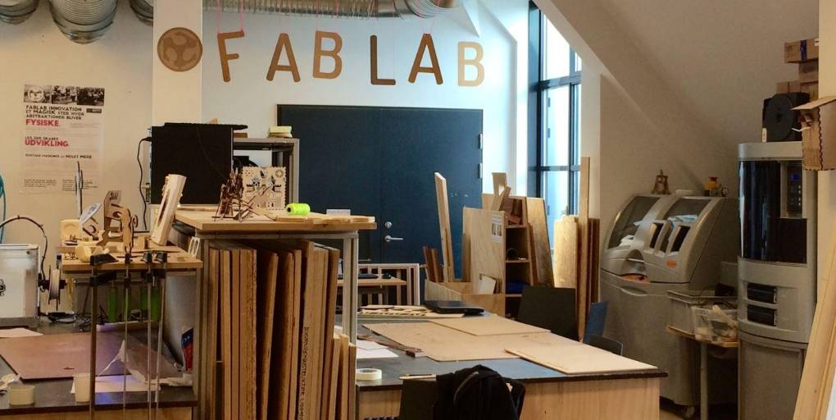
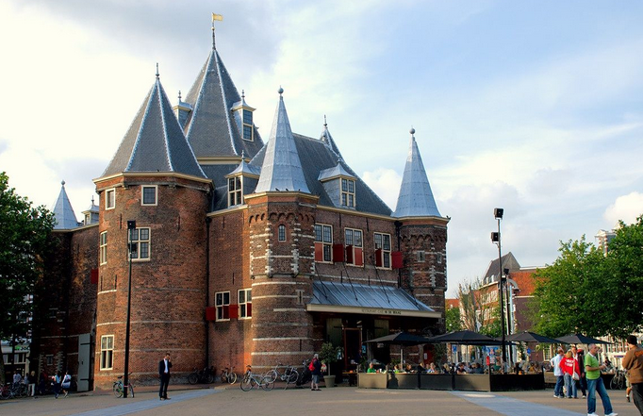
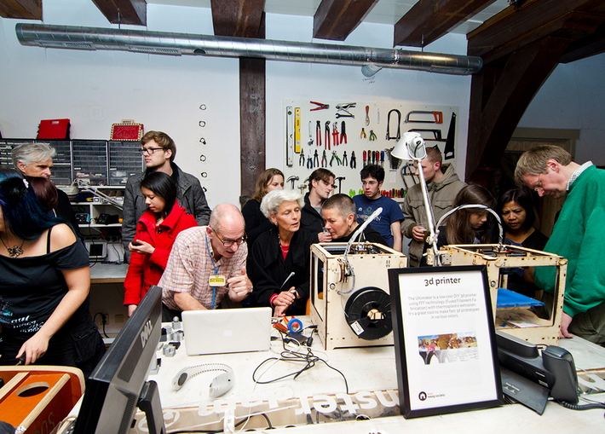
source: https://waag.org/
Tour durch’s lab

Slide 11
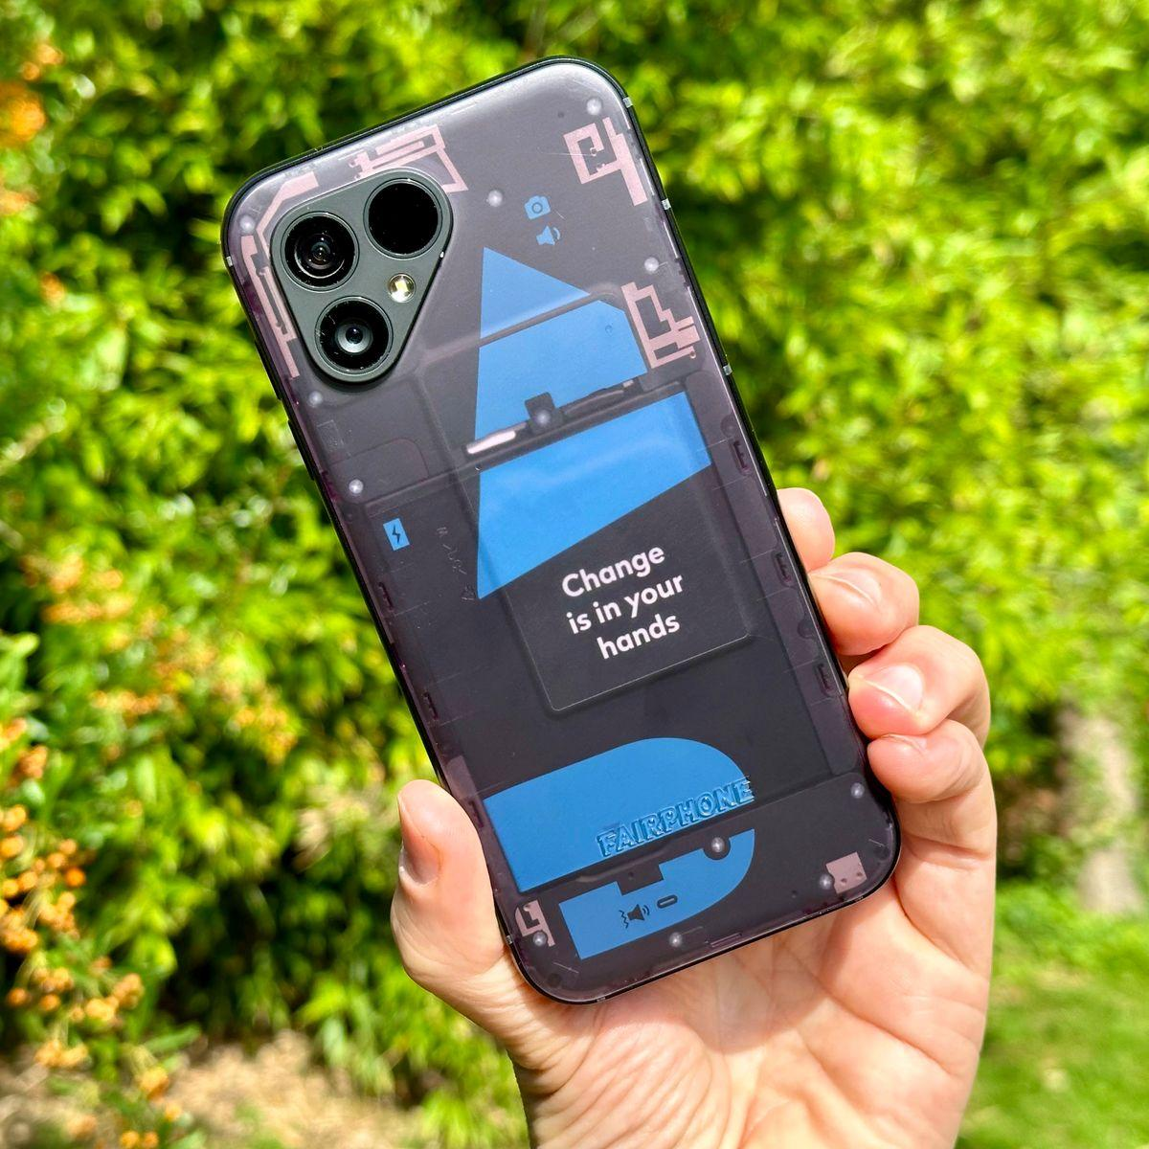
source: spiegel.de

Slide 12
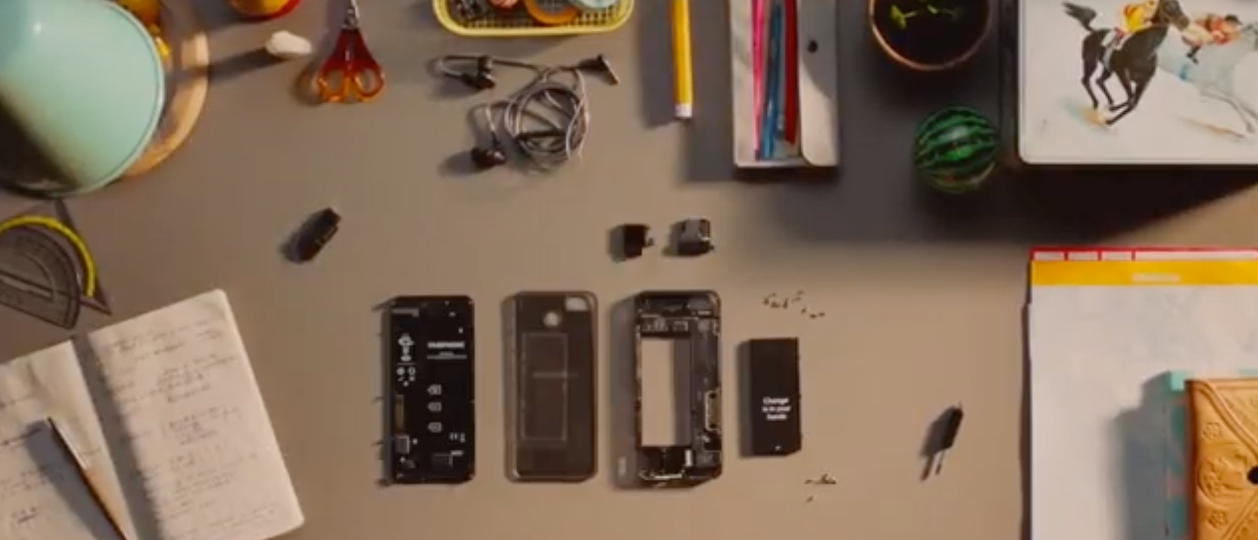
source: Fairphone

Slide 13
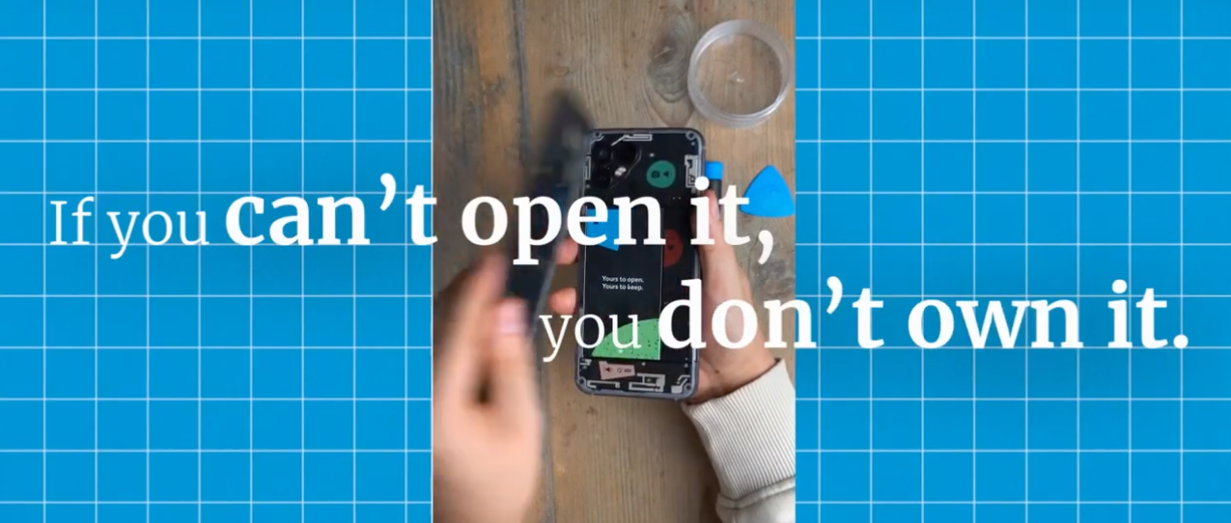
source: Fairphone

Slide 14
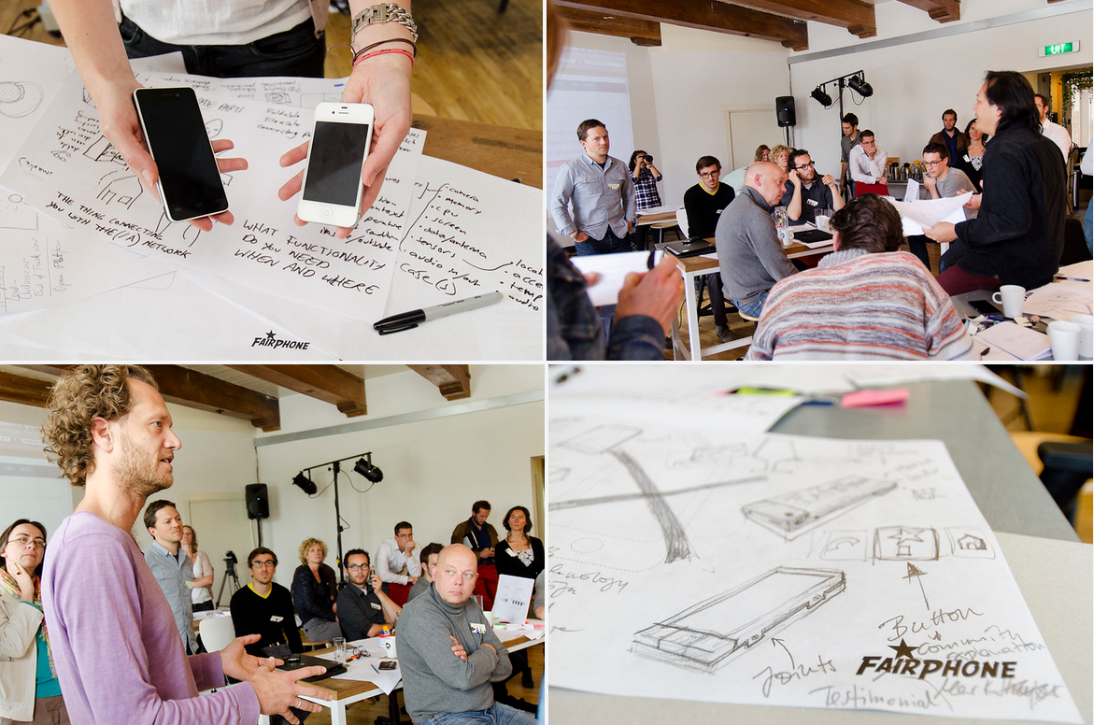
source: https://waag.org/
Fairphone Bootcamp 2013 Waag, Amsterdam
(weitere Fotos)
Notes:
Fairphone Open Design Bootcamp There were three design challenges to choose from:
A DIY Fairphone: What is the role of end-users if they can locally produce their own phone in a Fablab? And what does this mean for the design?
A phone that feels fair: How can you let the user experience that a phone is open and fair? What does this mobile phone look like? How do people interact with it and what do they experience?
A phone that lasts: How can you make mobiles phones more sustainable in use, re-use and recycling?

Slide 15
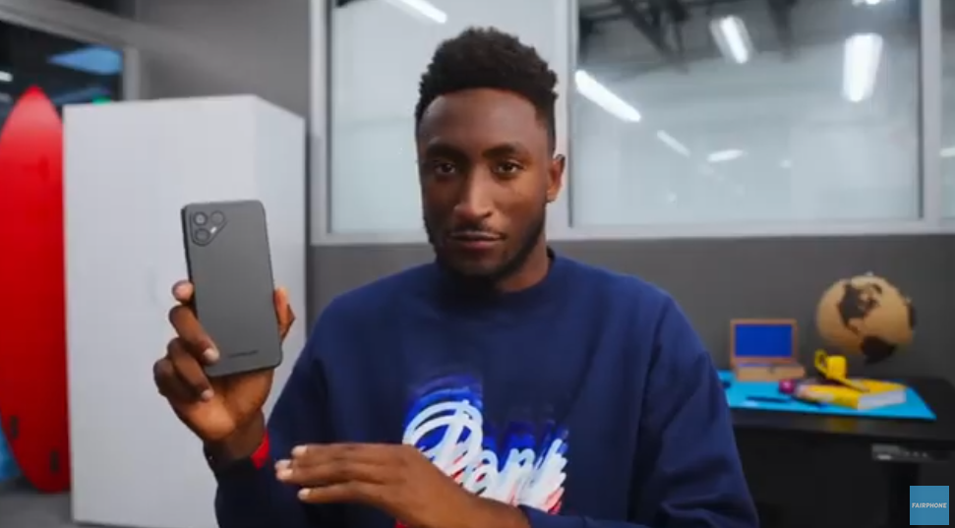
source: mkhdb

Slide 16
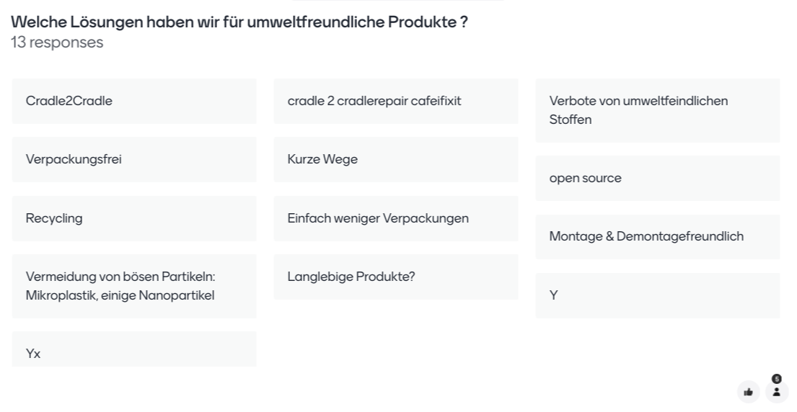
Umfrage

Slide 17
How to make (almost) anything?
Und was hat das mit UNS zu tun?
Was machen die FabLab cooles?
.. wie, warum, weshab?
Notes:
ich möchte mit einen Geschichte anfangen.

Slide 19
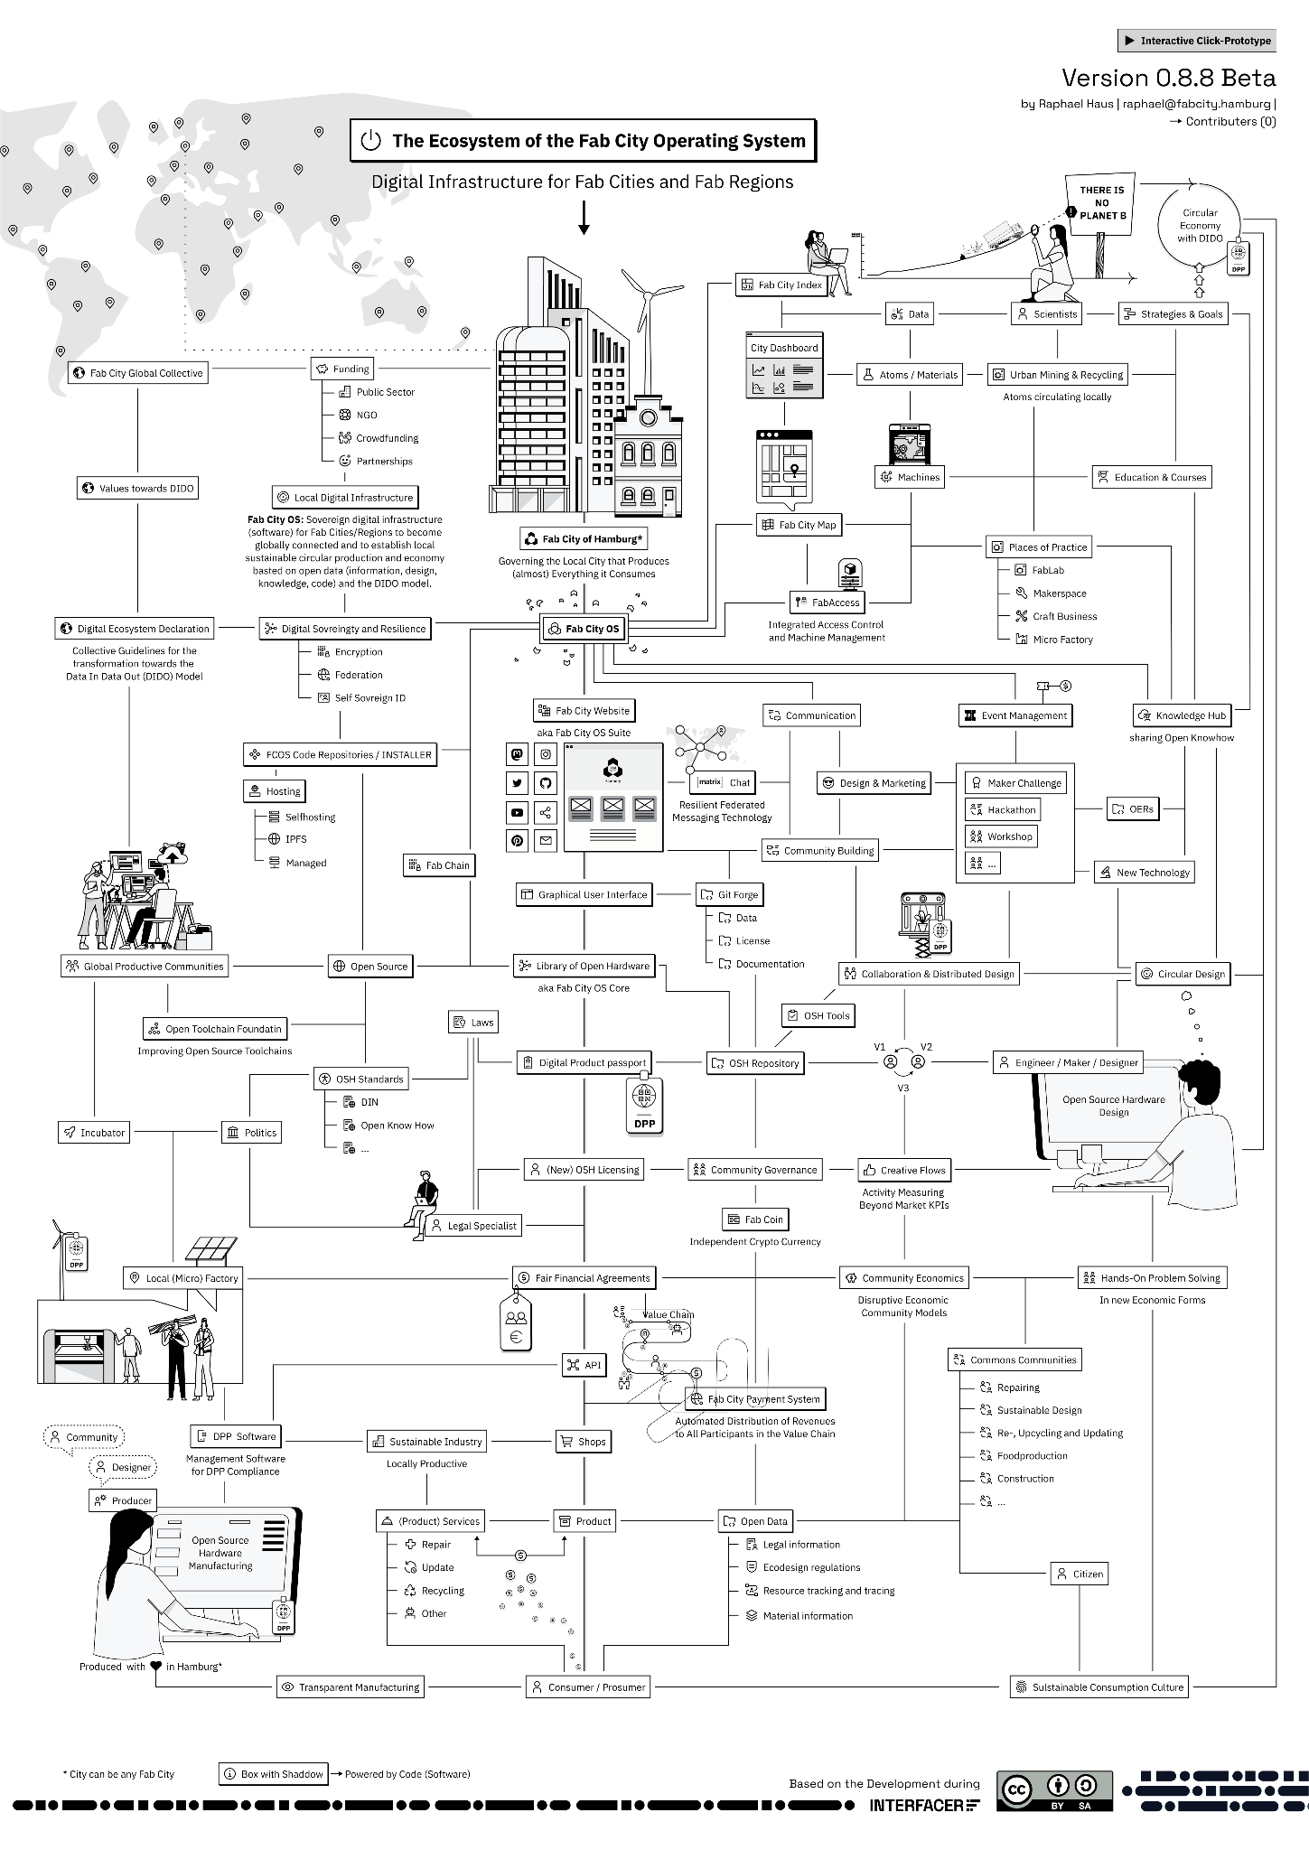
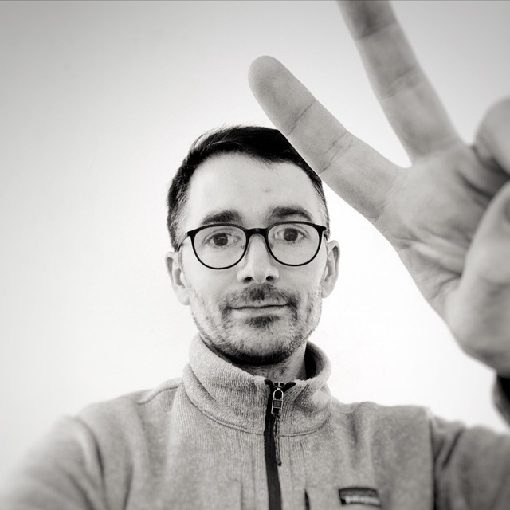
Raphael Haus
Universaldilettant
source: Fab City Hamburg
Aktuell: Makerspace in Lüneburg gründen
Fab City Hamburg -> Projektmanager
Virtual Reality Software Startup
Forschung autonomes Fahren beim DLR
Studium Maschinenbau und Industriedesign

Slide 20
How to make (almost) anything

Slide 21
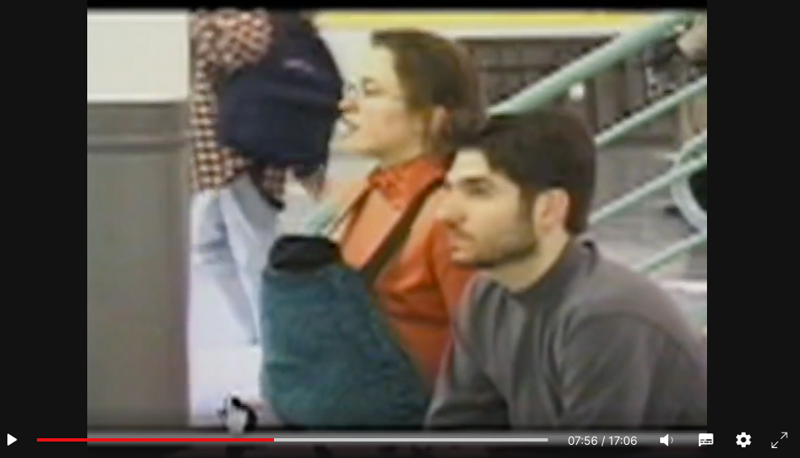
“Scream Body”
Beispielprojekt einer Studentin, welches Spaß, Kreativität und Ideenreichtum zeigt (s.TED Link).
source: ted.com

Slide 22
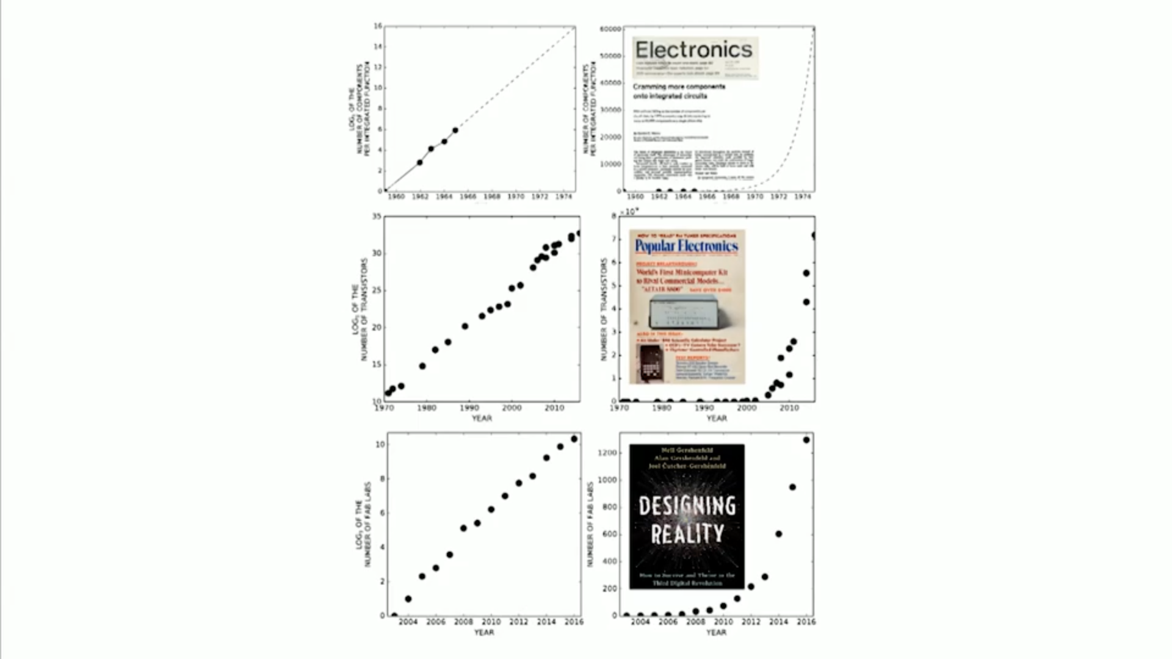
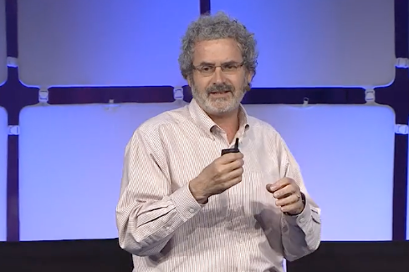
From Moore's Law to Lass' Law
source: Neil Gershefeld

Slide 23
source: ChatGPT3
Neil Gershenfeld argumentiert, dass genau wie persönliche Computer die Computertechnologie revolutionierten, indem sie Rechenleistung in die Hände von Einzelpersonen legten, persönliche Fertigungswerkzeuge wie 3D-Drucker, Laser-Cutter und CNC-Maschinen bereitstehen, um den Herstellungsprozess zu revolutionieren, indem sie Einzelpersonen ermöglichen, individuelle physische Objekte bedarfsgerecht herzustellen. Diese Demokratisierung der Fertigung hat das Potenzial, traditionelle Lieferketten zu stören und Einzelpersonen und Gemeinschaften zu ermächtigen, ihre eigenen Produkte lokal zu entwerfen und herzustellen.

Slide 24
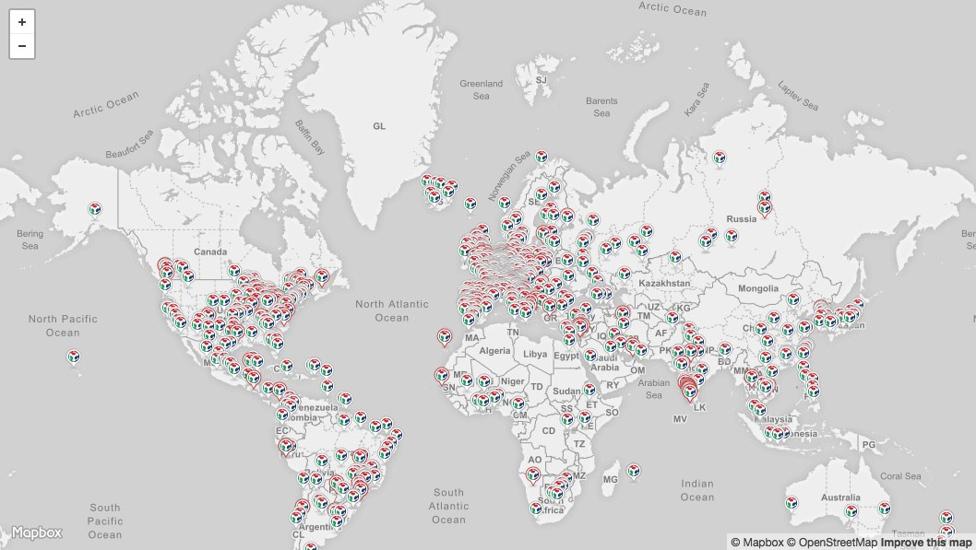
Netzwerke
Source: Fab Foundation

Slide 25
Umfrage

Slide 26
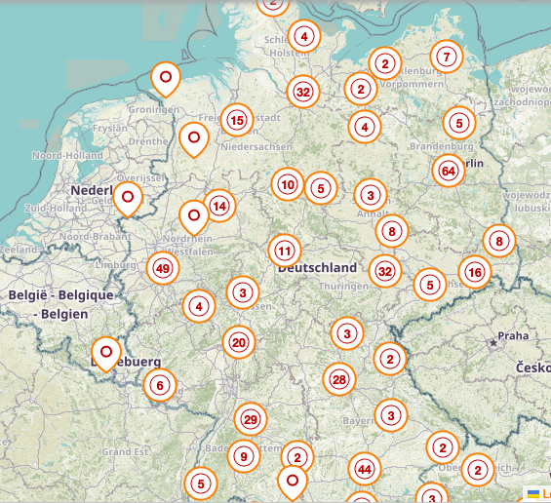
Infrastruktur
source: Verbund offener Werkstätten

Slide 27
Umfrage

Slide 28
Werkstätten
Technologiezentren
Kreativzentren
Innovationszentren
Digitalwerkstätten
Prototyping-Labore
Hacker Spaces
Co-Creation Spaces
Ideenschmieden
Technologie-Hubs
Experimentierwerkstätten
Produktionslabore
DIY-Räume (Do-It-Yourself)
Community-Werkstätten
Entwicklungsstudios
Rapid-Prototyping-Labore
Designwerkstätten
Innovationslabore
Kollaborative Räume
Kreativlaboratorien
source: : ChatGPT 3

Slide 29
Innovation Hubs
Public/Open Co-Creation Participation
Science
Hands-on Hardware
IT/Software

Slide 30
Innovation Hubs
FabLabs
Food-, Bio-, Plastic-, Mobility-Lab
Offene Werkstätten (D)
Hardware (Makerspaces)

Slide 31
Innovation Hubs
FabLabs
Kommerziell
Commons
Durch Angebote und Preise Finanziert
Durch Förderungen und/oder Community finanziert

Slide 32
Spaces
source: https://waag.org/

Slide 33
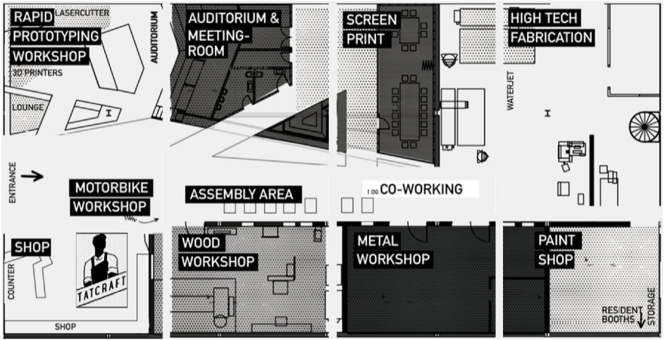
source: Tatcraft new Hardware studios

Slide 34
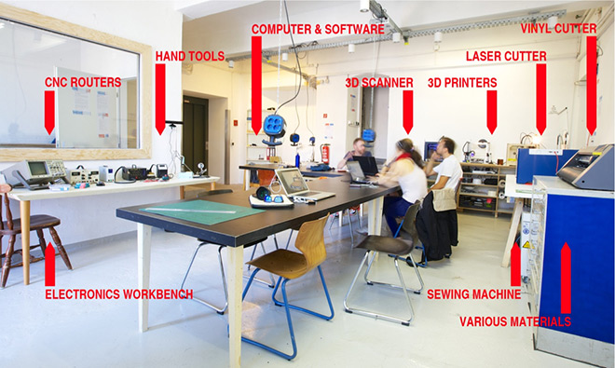
Fab Lab Berlin
source: hub.packtpub.com

Slide 35
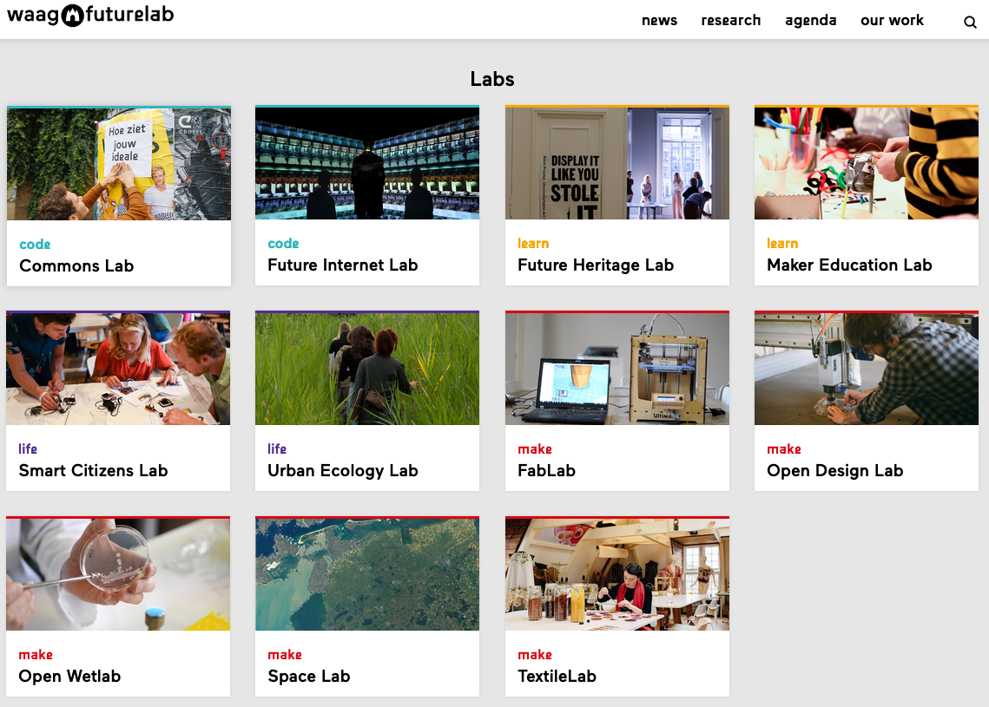
Amsterdam
source: https://waag.org/

Slide 36
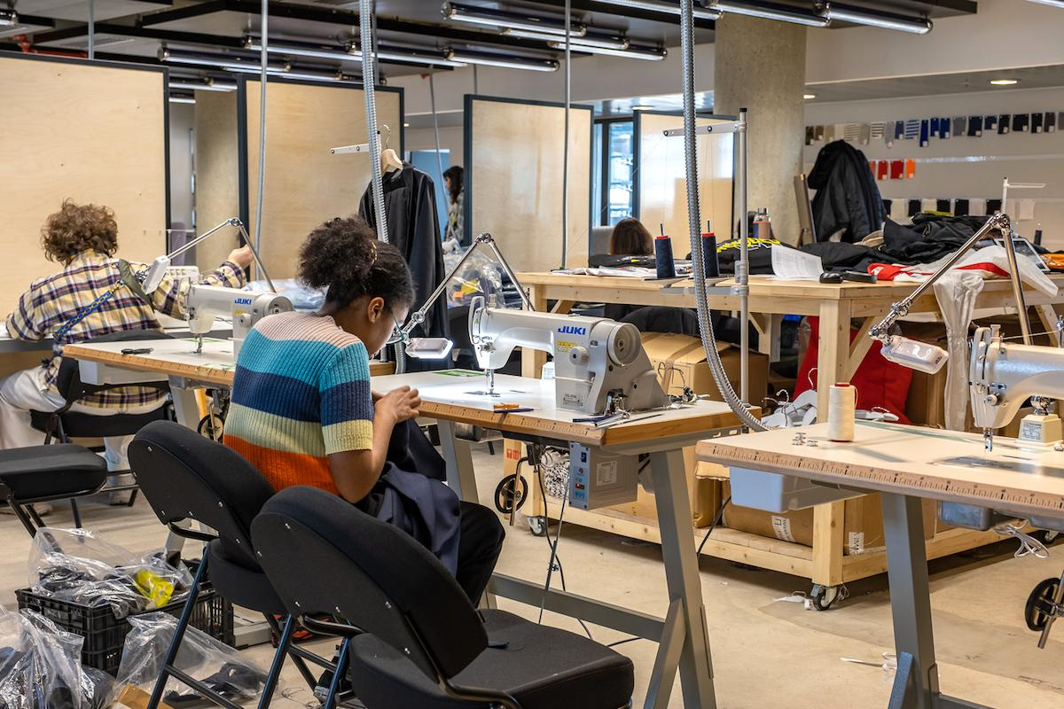
Paris
source: https://www.fashiongreenhub.org/

Slide 37
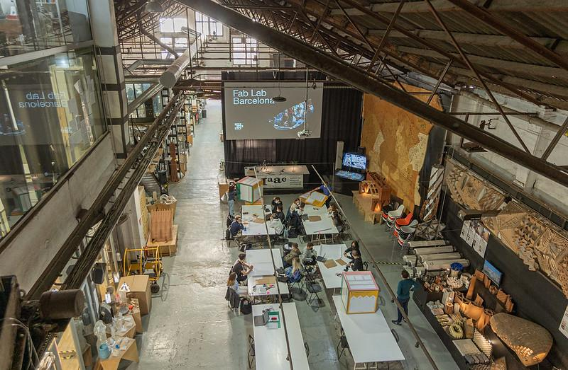
Fab Lab Barcelona
source: Fab Lab Barcelona

Slide 38
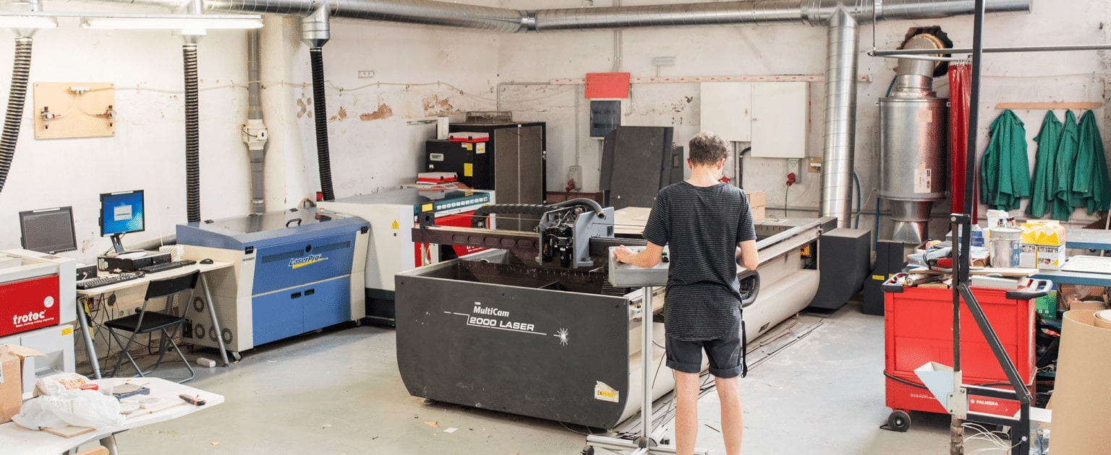
Fab Lab Barcelona
source: Fab Lab Barcelona

Slide 39
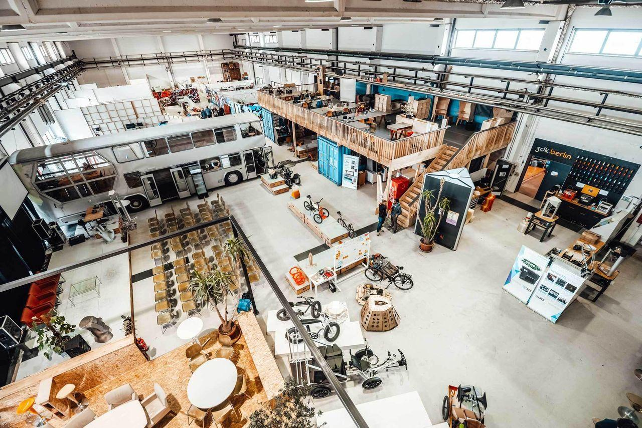
Motion Lab Berlin
source: Motion Lab Berlin

Slide 40
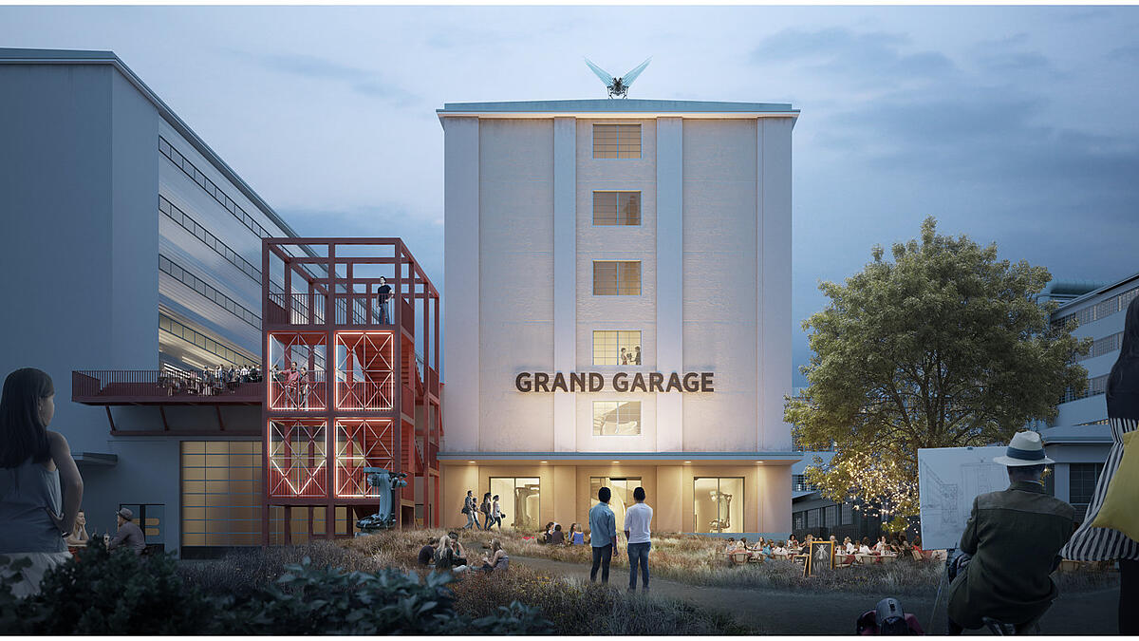
Grand Garage Linz
source: Grand Garage Linz

Slide 41
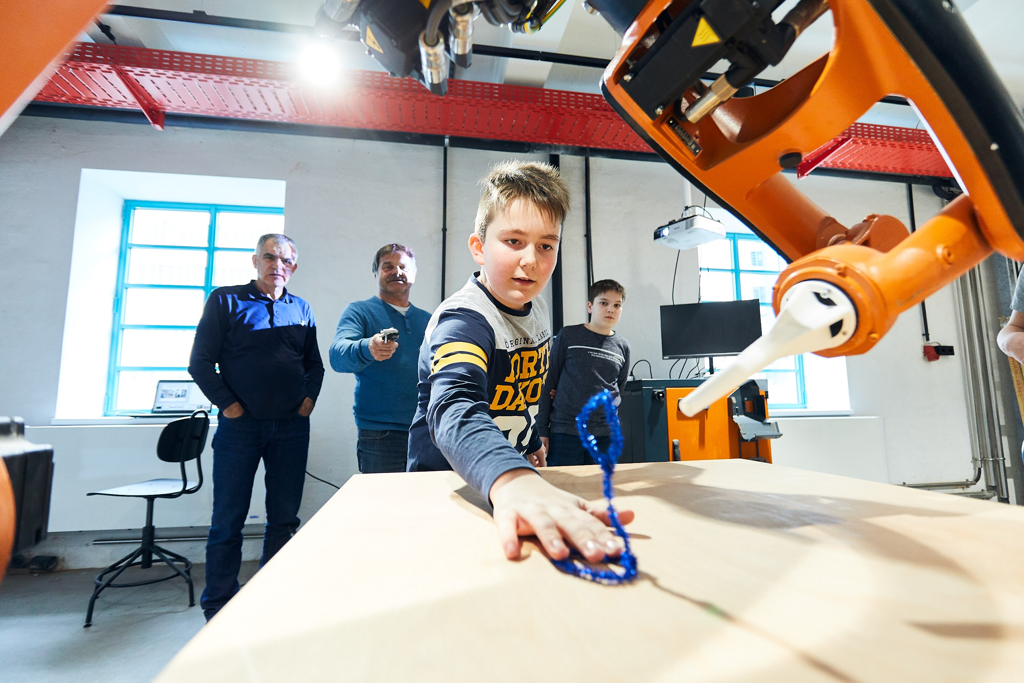
Grand Garage Linz
source: Grand Garage Linz

Slide 42
Fab Lab Lüneburg
Photo: Raphael Haus

Slide 43
Making

Slide 44
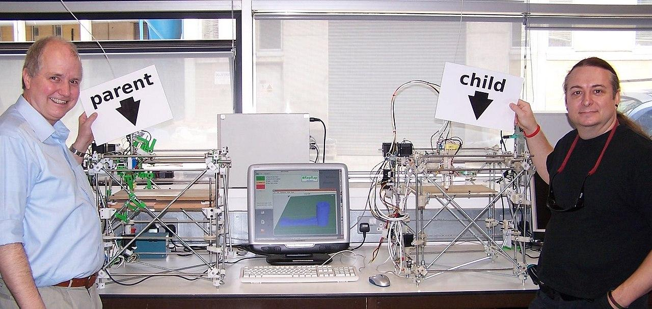
RepRap
source: Wikipedia

Slide 45
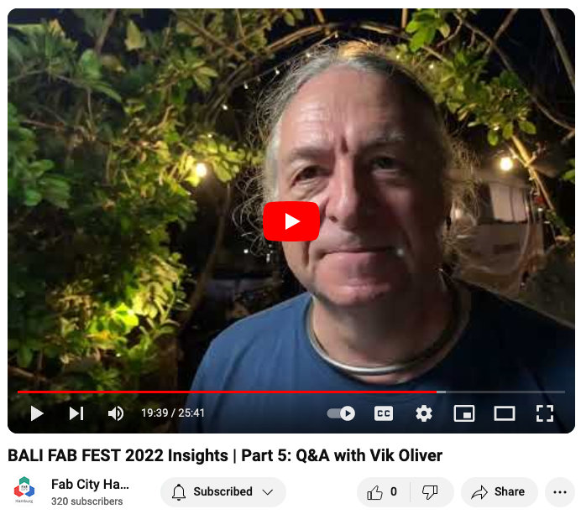
Vik Oliver - Inventor Desktop 3D Printer
source: Fabcity Hamburg (Youtube)

Slide 46
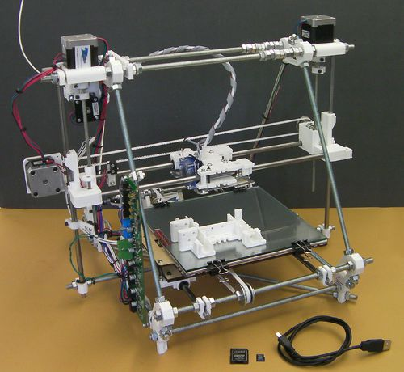
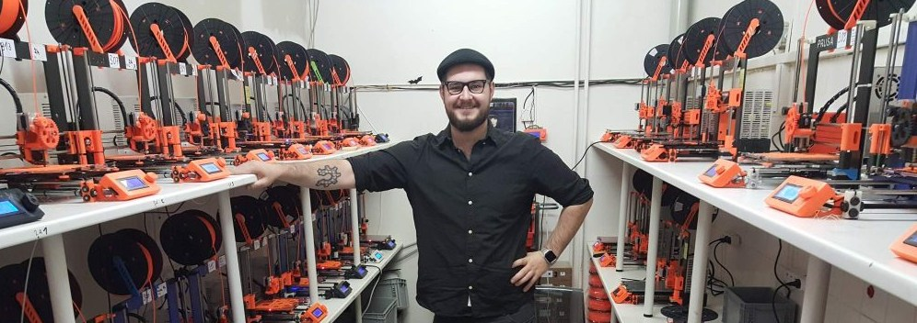
RepRap -> OSH -> Prusa
source: Reprap, Prusa

Slide 47
RepRap -> OSH -> Prusa
source: Reprap, Prusa

Slide 48
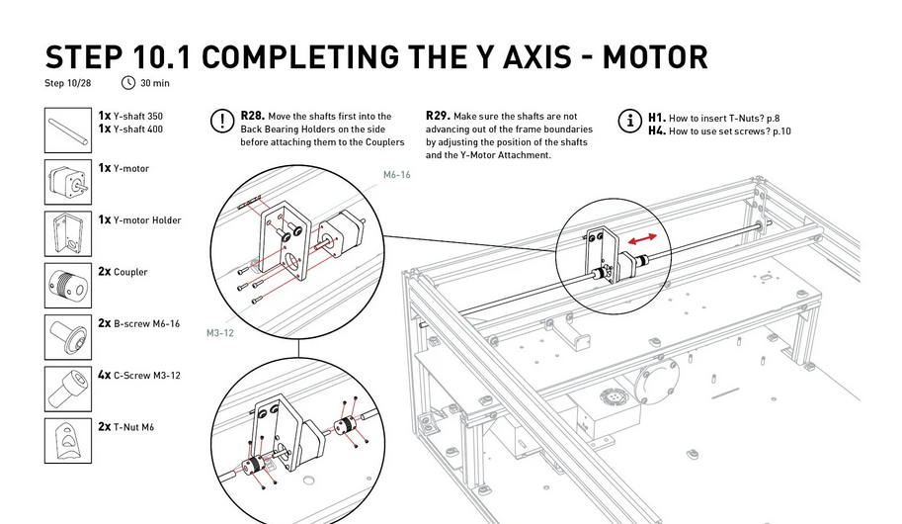
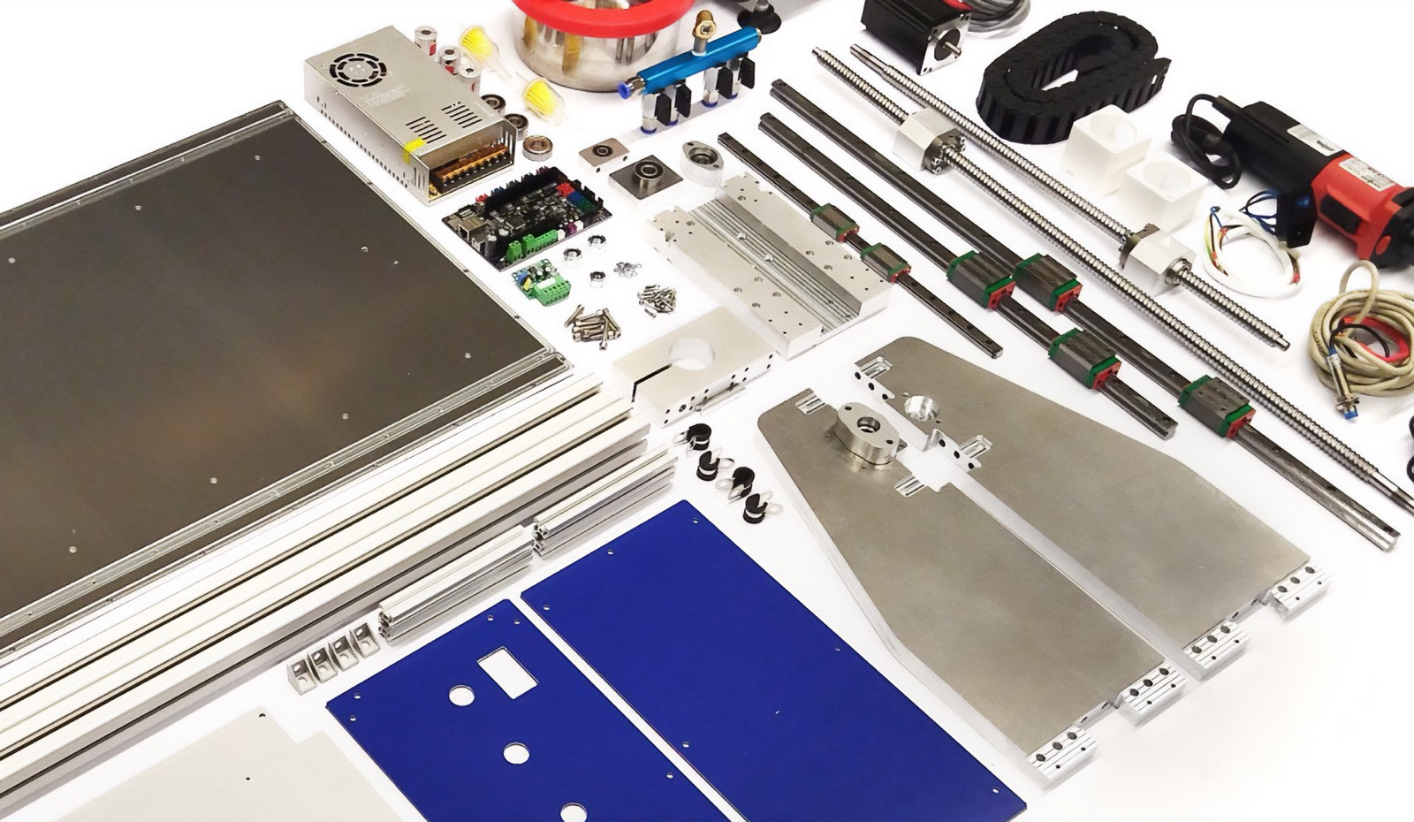
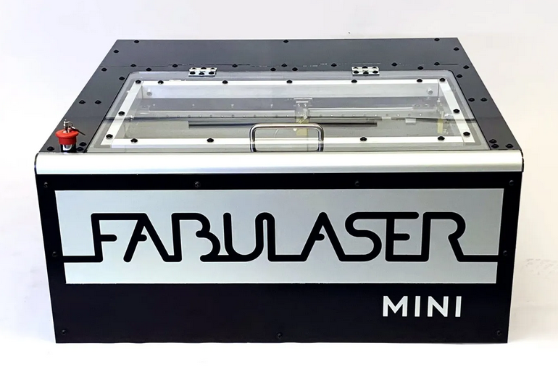
Open Lab Starter Kit
source: InMachines GmbH

Slide 49
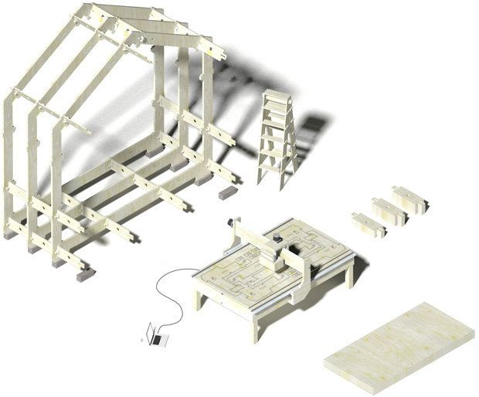
Wiki House
source: wikihouse.cc

Slide 50
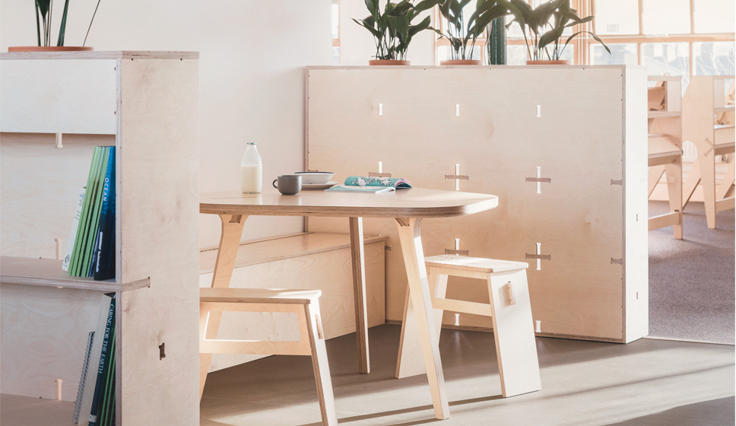
Open Desk
source: www.opendesk.cc

Slide 51
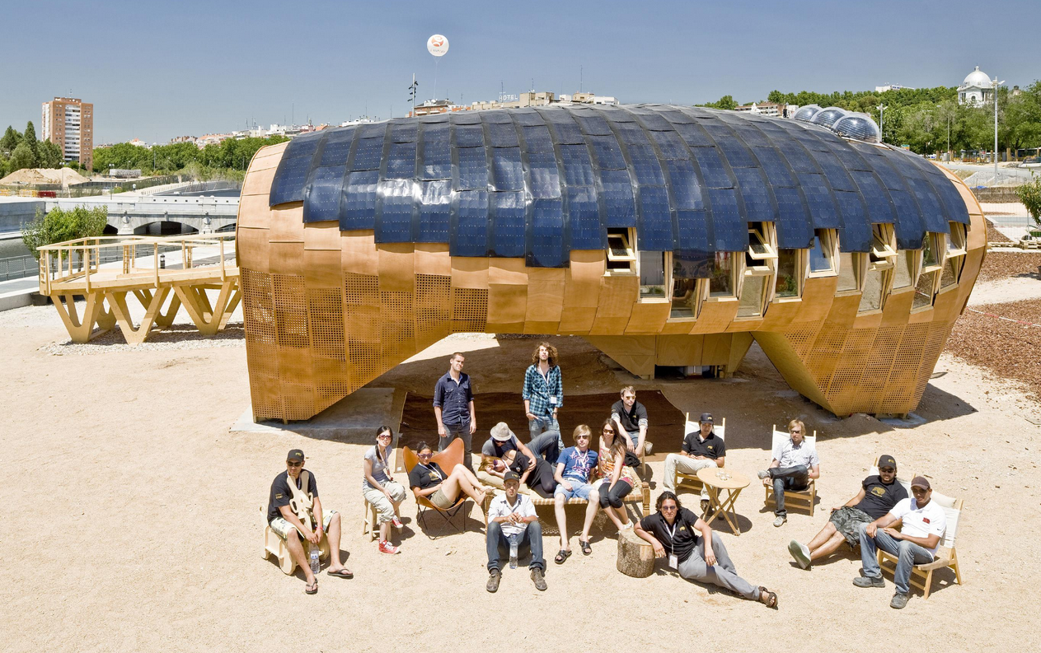
Fab Lab House
source: IAAC

Slide 52
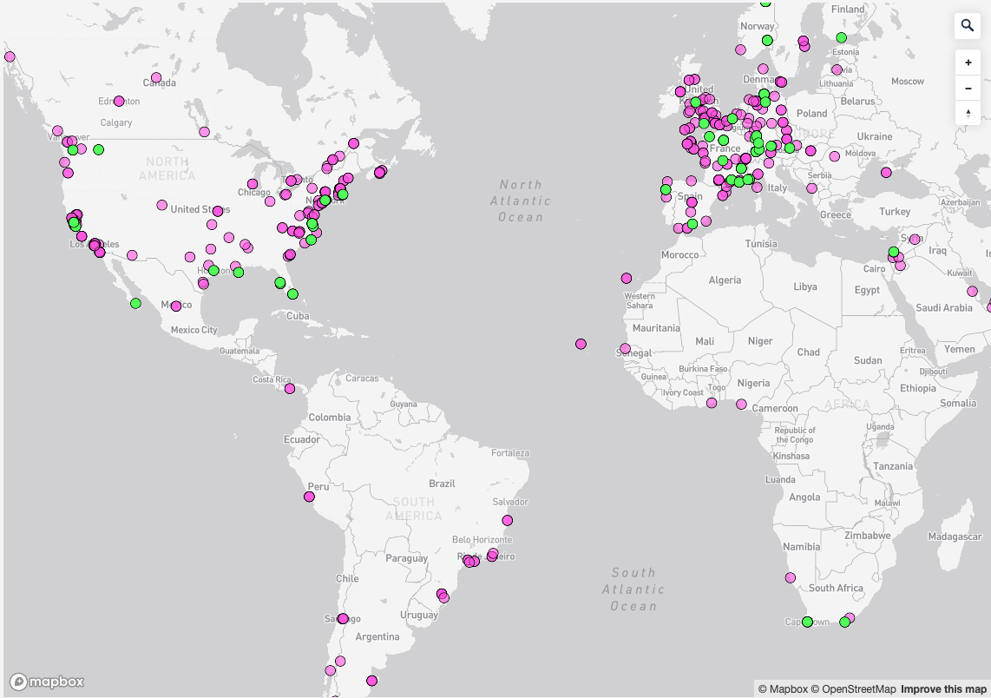
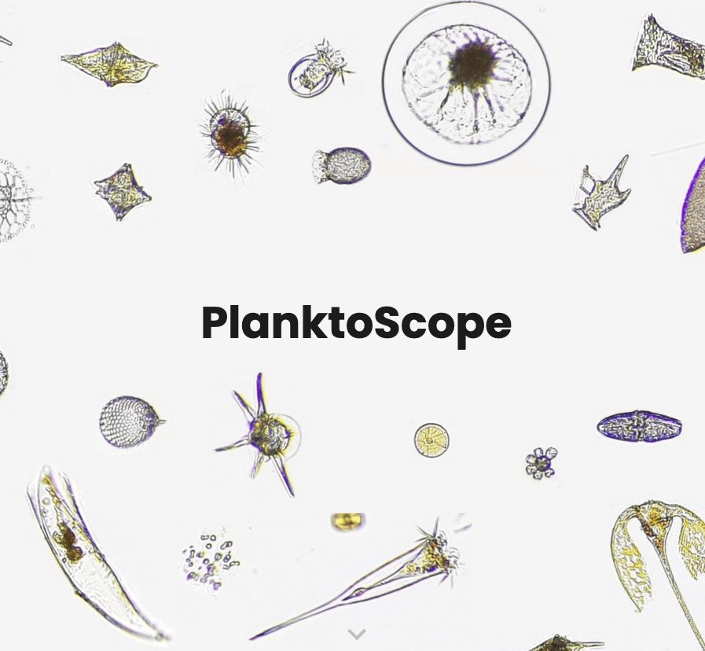
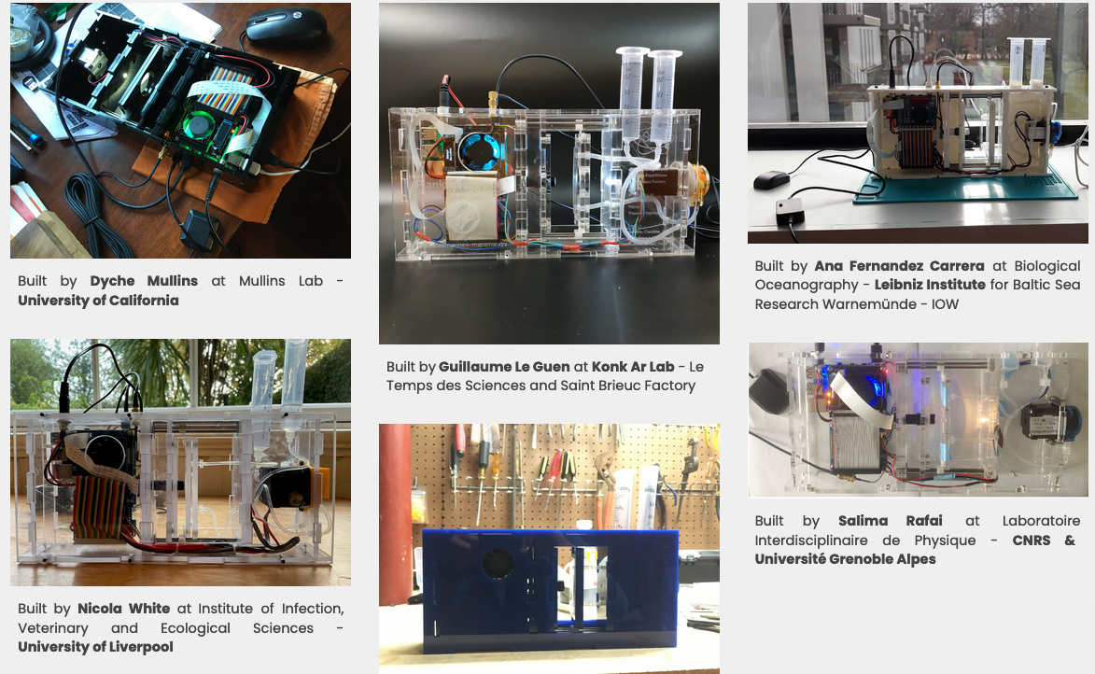
source: planktoscope.org

Slide 53
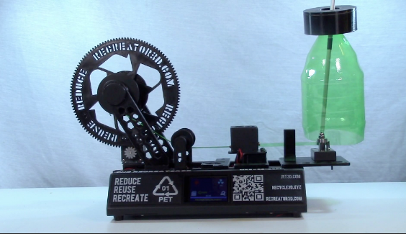
PET Bottle Filament Recycling
source: cnckitchen.com

Slide 54
Fashion Design
israel21c.org
source: israel21c.org

Slide 55
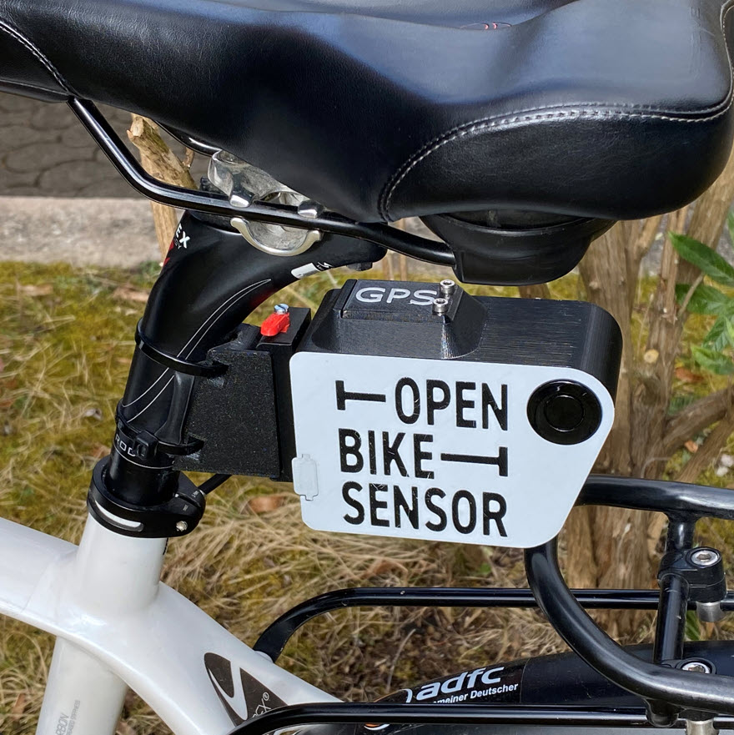
Open Bike Sensor
source: adfc-dachau.de

Slide 56
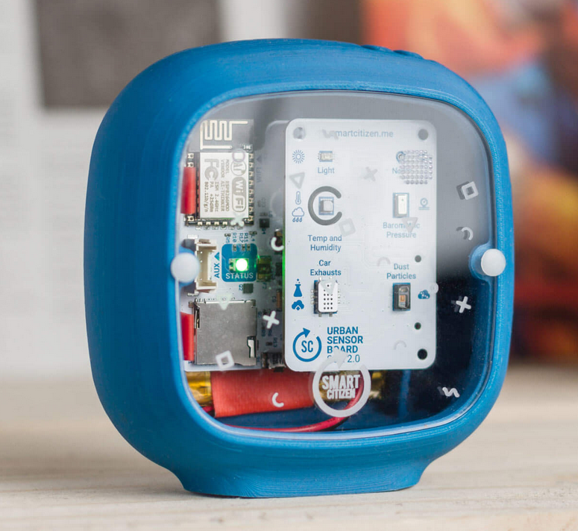
Smart Citizen
source: Fab Lab Barcelona

Slide 57
Carla Cargo
source: Youtube

Slide 58
Carla Cargo
source: Carla Cargo

Slide 59
Arduino
source: wikipedia

Slide 60
powered by Arduino
source: projecthub.arduino.cc

Slide 61
precious plastics
source: precious plastics

Slide 62
Art Projects
source: Youtube

Slide 63
Instrumente
source: all3dp.com

Slide 64
Akustikabsorber aus Pilzmyzel
source: Curious Community Lab

Slide 65
Akustikabsorber aus Pilzmyzel
Photo: Raphael Haus, Utopia

Slide 66
source: Giphy
Lasst uns über Werte sprechen!

Slide 67
Umfrage

Slide 68
Nachhaltigkeit
source: Mackay

Slide 69
Open Source
source: Johannes Spielhagen, Bamberg, Germany

Slide 70
Open Source
source: Fab City OS Video

Slide 71
Sparkfun (Ann.Rev. approx 140m$)
source: sparkfun.com

Slide 72
HAMBURG
BOSTON
Bottom Up Peer to Peer Knowledge Commons
source: gitlab.fabcity.hamburg/, gitlab.cba.mit.edu/explore/projects

Slide 73
Documentation
source: wikihouse

Slide 74
Netzwerke
source: Wikipedia

Slide 75
source: https://www.kateraworth.com/doughnut/
Kritik an Massenkonsum

Slide 76
source: https://www.kateraworth.com/doughnut/
Unser “Selfi”

Slide 77
source: wikipedia
Circular Design

Slide 78
source: Hansestadt Lüneburg
Wenn du’s nicht reparieren kannst, gehört es dir nicht!

Slide 79
source: https://repair.eu/de/
Wenn du’s nicht reparieren kannst, gehört es dir nicht!

Slide 80
Netzwerke
source: distributeddesign.eu

Slide 81
Netzwerke = Ideenreichtum
source: distributeddesign.eu

Slide 82
source: https://www.luenepedia.de/wiki/Portal:Commons
Commons in Lüneburg

Slide 83
Fab City
source: Fab City Handbook

Slide 84
Pito -> Dido
source: Fab City Foundation

Slide 85
Maker Challenges
source: Fab City Hamburg

Slide 86
Kreativität, Spaß, Selbstwirksamkeit
source: TED

Slide 87
source: Makerspace Lüneburg Konzept, Raphael Haus

Slide 88
Musem Zukunft - der Ort für den neuen “Makerspace Lüneburg”
Foto: Dipl.-Ing. Architekt Olaf Wiechers

Slide 89
Lage Museum Zukunft: Papenstr. 15. Lüneburg
Source: Geo Portal Stadt Lüneburg

Slide 90
source: Makerspace Lüneburg Konzept, Raphael Haus

Slide 91
[ Ohne Moos nichts los ]
Finanzen
Die Stadt Lüneburg unterstützt das Vorhaben mit 60 % Förderung
Die VHS REGIOIN Lüneburg
unterstützt strukturell und in der Akquise
Erste Unternehmen haben finanzielle Zusagen gemacht
Museum Zukunft als Immobilie
→ Wir suchen aktuell weitere Unterstützer und Sponsoren.

Slide 92
Foto: Hansestadt Lüneburg
Innovation Hubs
Kommerziell
Commons

Slide 93
Umfrage

Slide 94
Vielen Dank fürs Mitmachen!
Präsentation
FabLab Telegram
Notes:
ich möchte mit einen Geschichte anfangen.

